Slide 1

PHÒNG GIÁO DỤC VÀ ĐÀO TẠO QUẬN LONG BIÊN TRƯỜNG MẦM NON TÂN MAI
********
GIÁO ÁN KHÁM PHÁ KHOA HỌC
Quá trình phát triển của cây từ hạt, điều kiện sống
của một số loại cây
Lứa tuổi : Mẫu giáo Nhỡ ( 4- 5 tuổi)
Giáo viên: Lưu Bích Thủy- Hoàng Thị Hoa
Email: thuyluu03091989@gmail.com
Năm học: 2017- 2018

Slide 2

CHỦ ĐỀ:
Quá trình phát triển của cây
điều kiện sống của một số loại cây

Slide 3

MỤC ĐÍCH YÊU CẦU
1. Kiến thức:
Trẻ hiểu được quá trình phát triển cuả từ hạt qua các giai đoạn: Gieo hạt, nảy mầm, cây non, cây trưởng thành, ra hoa, kết quả.
Biết được lợi ích của cây xanh đối với đời sống con người
Trẻ biết các điều kiện sống của một số loại cây.
2. Kĩ năng:
Rèn luyện kĩ năng quan sát, ghi nhớ có chủ định.
Phát triển óc sáng tạo.
3. Thái độ:
- Qua bài học giáo dục trẻ biết yêu quý, chăm sóc và bảo vệ cây xanh.

Slide 4

NỘI DUNG BÀI HỌC
Phần 1: Ổn định tổ chức:
Phần 2: Phương pháp, hình thức tổ chức:
- Tìm hiểu quá trình của cây qua các giai đoạn
- Lợi ích của cây xanh
- Điều kiện sống của cây.
Phần 3: Trò chơi củng cố, kết thúc bài học

Slide 5

Chương trình
Bé vui khám phá

Slide 6
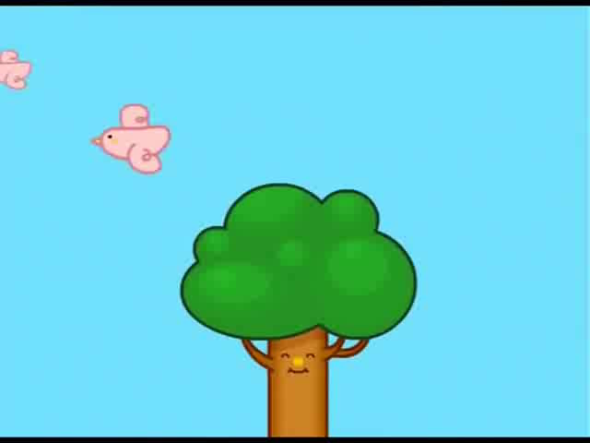
Nguồn Video: Youtobe

Slide 7

Qúa trình phát triển của cây như thế nào?

Slide 8

Nguồn video: Youtobe

Slide 9
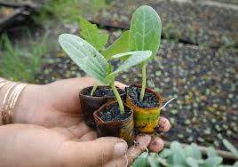

Slide 10

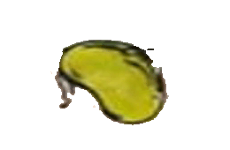
Gieo hạt

Slide 11


Nảy mầm

Slide 12
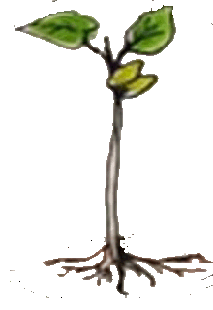
Cây con

Slide 13

Cây trưởng thành

Slide 14

Ra hoa

Slide 15

Ra quả

Slide 16



Slide 17




Slide 18

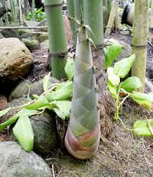
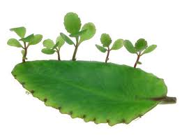
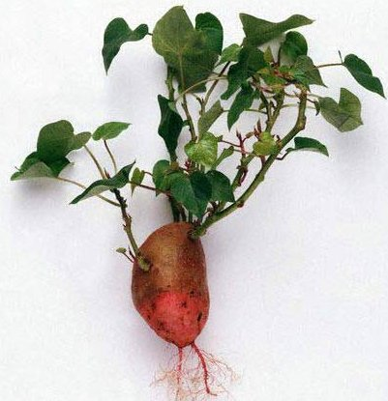
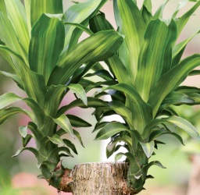
Mở rộng

Slide 19
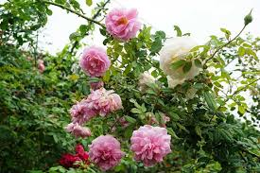
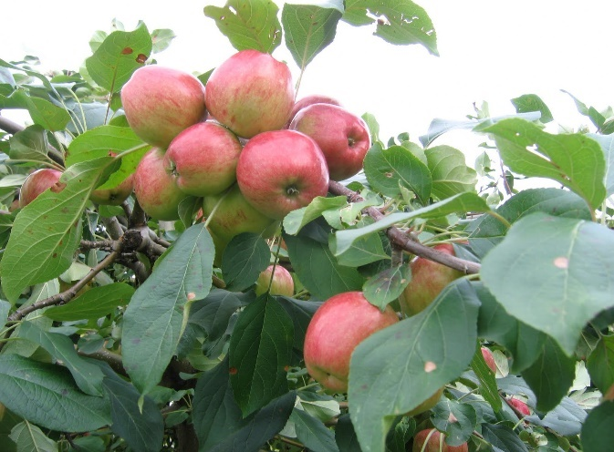
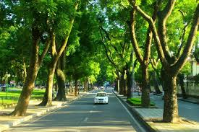
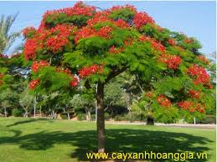
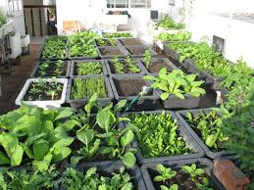
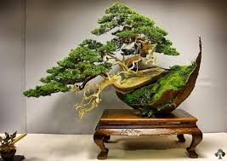
Lợi ích của cây xanh

Slide 20

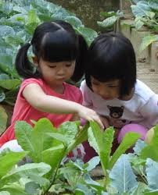
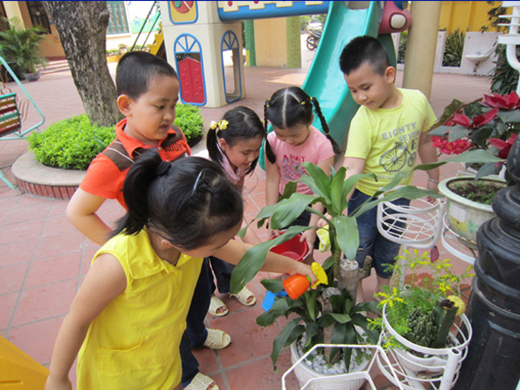
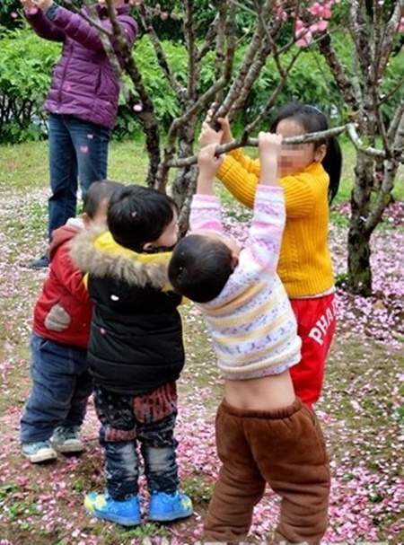
Giáo dục trẻ

Slide 21
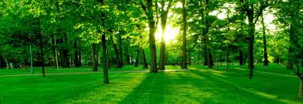
Điều kiện sống của cây

Slide 22

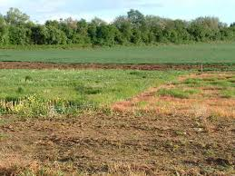
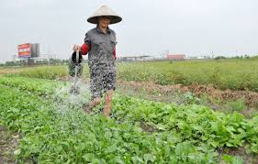

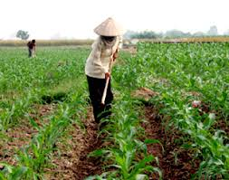
Điều kiện sống của cây

Slide 23

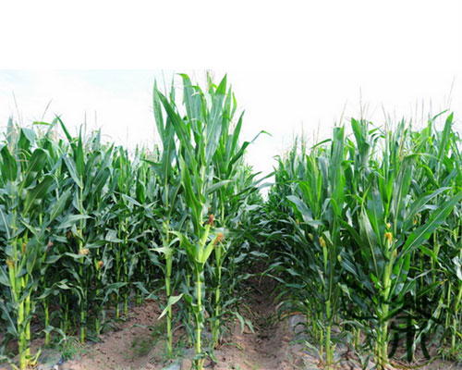
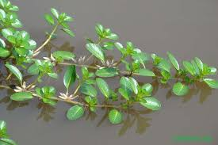
Cây sống môi trường Cây sống môi trường
trên cạn dưới nước

Slide 24
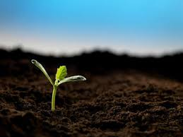
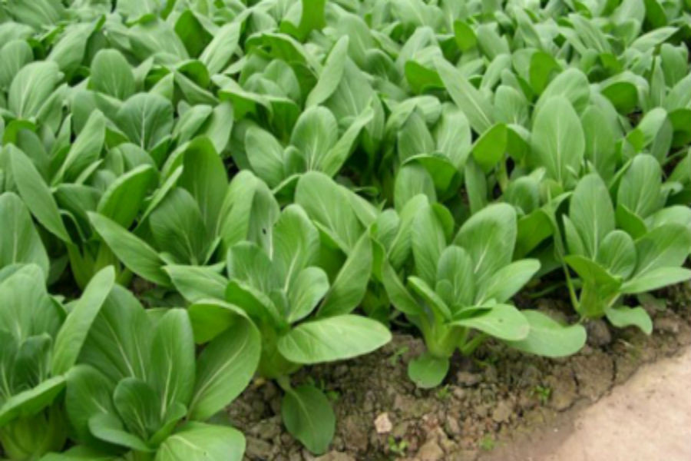
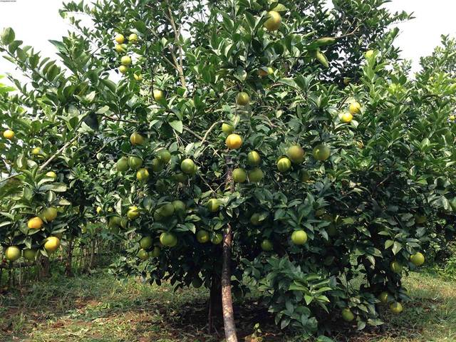
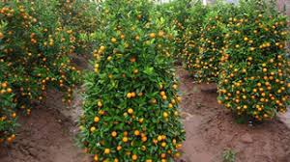
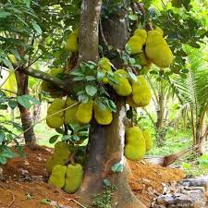
Một số cây sống môi trường trên cạn

Slide 25
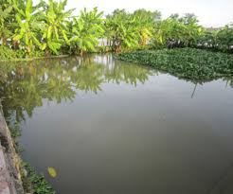

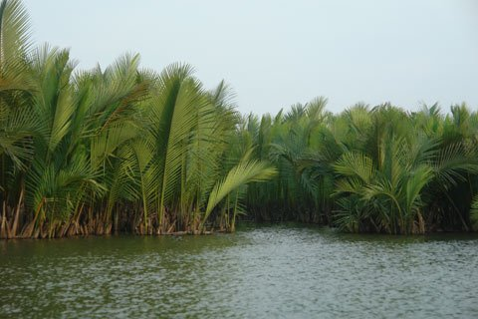
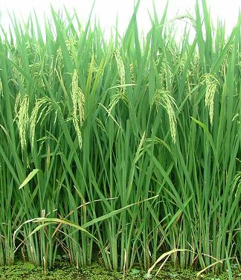
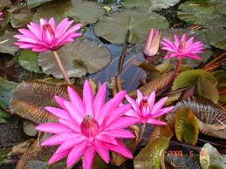
Một số cây môi trường sống dưới nước

Slide 26

Chương trình:
Bé vui khám phá đến đây là kết thúc rồi!
Hẹn các con lần sau!

Slide 27

Nguồn video:Youtobe

Slide 28

Tài liệu tham khảo
Hướng dẫn tổ chức thực hiện chương trình GDMN 4-5 tuổi, NXB giáo dục Việt Nam, tr, 72- 73
Microsft Office Powerpoint 2010, Ispring Suite 8.7, Adobe photoshop CS6, Format Factory, Windows Movie Maker 2.6
Tài liệu tham khảo trên internet:
+ www.google.com
+ www.youtobe.com

